Slide 1
Effects of Non-driving-related-task Modality and Road Geometry on Eye Movements, Lane-keeping Performance, and Workload While Driving
Transportation Research Part F 60 (2019) 157–171
Heejin Jeong ， Yili Liu
Notes:
在水平，彎曲的道路上行駛比在直線道路上行駛更容易導致更多的事故，這需要引起很多研究關注。多項研究發現，非駕駛相關任務（或次要任務）的感覺方式和水平道路幾何形狀（例如曲率半徑和彎道方向）是影響水平彎道駕駛性能和安全性的主要因素。但是，很少有研究檢查這些因素的綜合作用。本文針對非駕駛相關任務模式（4個級別），道路曲率半徑（4個級別）和彎道方向（2個級別）對駕駛員行為的影響進行了駕駛模擬研究。測量了24名參與者的眼球運動，保持車道的性能和主觀工作量。結果顯示，駕駛員在彎道上使用視覺刺激或手動響應來執行與非駕駛相關的任務時，與其他方式相比，在道路上固定的頻率較低且持續時間較短，並且表現出較差的車道保持性能。此外，當在與非駕駛相關的任務上以更陡峭的彎道行駛時，駕駛員會更頻繁，更長地註視道路，但他們的車道保持性能卻較差（例如，車道位置和方向盤角度的標準偏差更高） 。與聽覺-手動類型的任務相比，參與者報告說在執行視覺語音類型的任務時視覺需求更高。討論了在水平彎道上行駛安全的實際含義。

Slide 2
假設
當駕駛者在彎路上與非駕駛相關的任務需具有更高的視覺要求，則假設其會有更不安全和不穩定的眼球運動。
當駕駛員在彎路上非駕駛相關任務有更高的視覺要求時，則假設其在車道保持性能上的變異性會更大。
當駕駛者在更陡峭的彎道上駕駛執行非駕駛相關任務時，則假設其不安全和不穩定的眼球運動會更高。
當駕駛員在更陡峭的彎道上行駛執行非駕駛相關任務時，則假設其在車道保持性能方面的可變性會更高。

Slide 3
受試者
24人，16男、8女
19-31歲，平均22.6歲，標準差3.53
每年駕駛>5000英里，平均24,480英里
報酬：15美元/小時

Slide 4
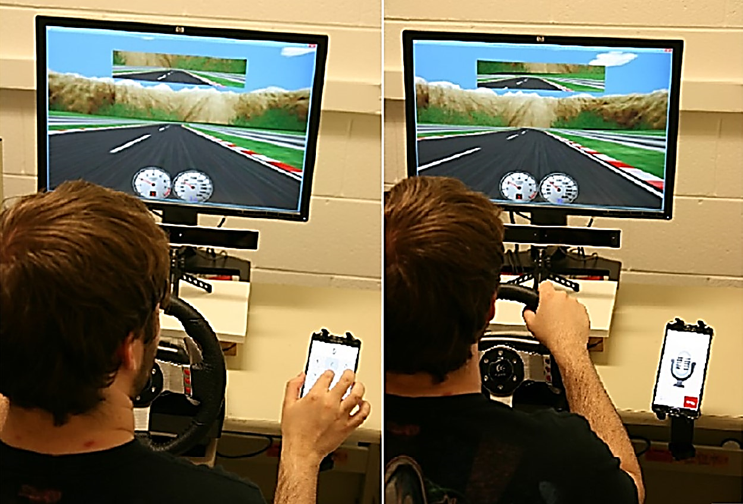
實驗設備
HP ZR24w 24英吋液晶顯示器，1600*1200解析度
Logitech G27 駕駛模擬器(力反饋方向盤、剎車、油門)
距離受試者70-75公分
三星 Galaxy Note4 ，5.7英吋
手機安裝在右側，距離方向盤中心12英吋
MIT AgeLab NBack APP
Notes:
手機用來操作刺激反應任務
App是用來刺激(非駕駛相關任務、分心任務)

Slide 5
模擬環境
四個曲率半徑級別的彎曲道路R=100、200、400、800m
所有彎曲偏轉角180度
每個彎曲道路之間有過渡直線道路300m，起點、終點各500m
每種情況駕駛4.5分鐘
平均速度50-60km/h
模擬車輛 Peugeot 406 中型轎車
Notes:
兩個車道的鄉村公路，車道寬度各5m ，道路兩側有4m的路肩

Slide 6
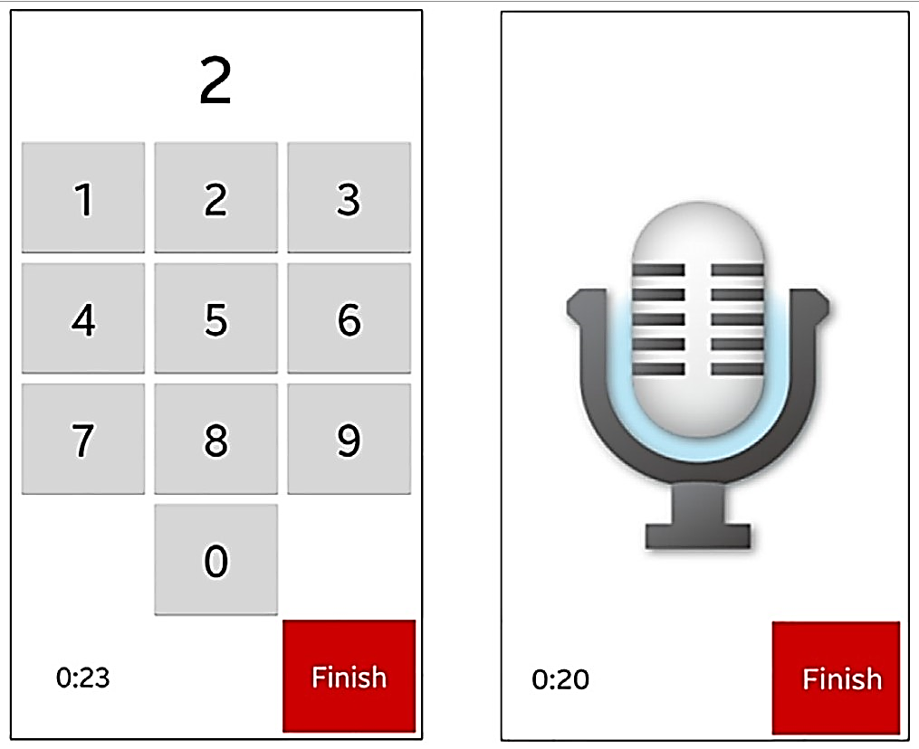
S-R任務
刺激任務
視覺 0~9數字
聽覺 0~9數字的聲音，75分貝
反應任務
手動 按下相對應的數字
語音 大聲重複
Notes:
他們被要求盡可能準確地回應每個刺激，但只要他們覺得需要提高駕駛安全性，就優先考慮駕駛性能。
每個刺激每2.25s呈現一次，每個刺激圖之間為0.75s。
100個視覺或聽覺刺激被提出5分鐘：3分鐘和2分鐘分別給出，因為軟體的最大執行時間是3分鐘

Slide 7
變項
S-R類型
聽覺+手動 AM
聽覺+語音 AS
視覺+手動 VM
視覺+語音 VS
行徑道路曲率半徑
(單位：m)
100
200
400
800
彎道方向
左
右

Slide 8
實驗流程
1. 填寫人口統計學信息
5. 實驗
4. 眼球追蹤系統校正
2. 告知實驗目的和性質，填寫同意書
3. 10-15分鐘練習
6. 填寫DALI(Driving Activity Load Index) 量表
7. 休息5分鐘
8. 重複步驟5-7，直至4次實驗結束
Notes:
1.注意力的努力（即，駕駛任務所需的注意力水平）
2.視覺需求（即，駕駛所需的視覺需求）駕駛任務）
3.聽覺需求（即，駕駛任務所需的聽覺需求）
4.時間需求（即，由於在執行駕駛任務時計時要求而產生的特定約束）
5.干擾（即，在與駕駛者同時運行駕駛任務時可能產生的干擾）非駕駛相關任務）
6.情境壓力（即執行駕駛任務時的約束/壓力水平)
評分1(最低)~7(最高)

Slide 9
EORG%（eyes-off-road glances）
眼睛注視頻率，偏離路面的(百分比)
EORG%（eyes-off-road time）
眼睛注視持續時間，偏離路面的時間(百分比)
SDLP（the standard deviation of lateral position）
橫向位置的標準偏差，車輛的中心與行駛車道的中心之間的距離距離
SDSWA（ the standard deviation of steering wheel angle）
方向盤角度的標準偏差，指方向盤方向與車輛前輪之間的角度
Notes:
下面兩個，衡量車道保持性能的變化，評估先前駕駛研究中使用的駕駛員側向控制和轉向行為的替代指標

Slide 10
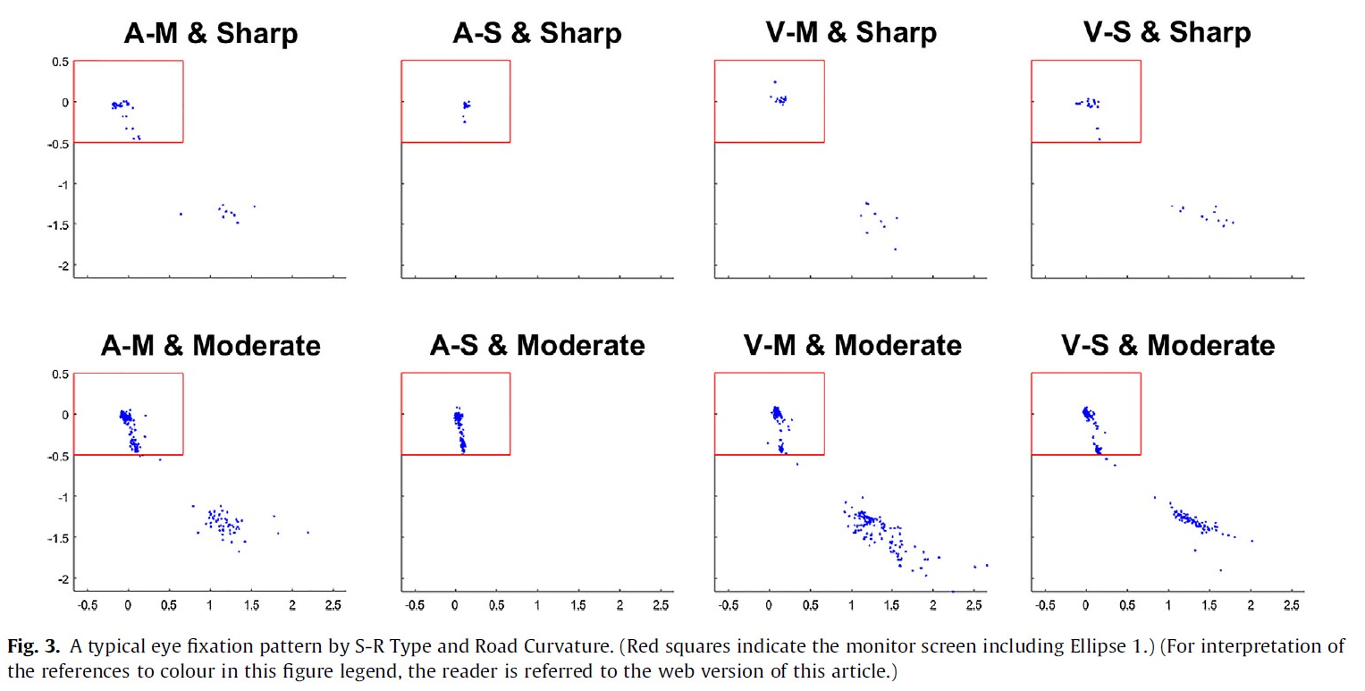
結果
在中等彎道上行駛時，監視器螢幕上有更高的注視頻率當受試者
眼睛的注視主要集中在A-S(聽覺+語音)任務期間的監視器螢幕
Notes:
尖度Sharp:100、200m 中等moderate:400、800m
監視器螢幕，即16:12（紅方塊）
但其他S-R任務類型期間的監視器螢幕，則較少

Slide 11
結果
EORG%：沒有交互作用，但有顯著差異
EORT% ：沒有交互作用，有顯著差異，與EORG%有高度相關(0.95)
驗證H1 ：與AS相比，VM、VS、AM都有頻率較頻繁且時間較長的偏離行為
驗證H3：道路曲率的半徑較小時，EORT%較高
 | EORG（%） | EORT（%）
VM | $\overline{x}$=43.8 | $\overline{x}$=34.8
VS | $\overline{x}$=35.9 | $\overline{x}$=27.9
AM | $\overline{x}$=25.5 | $\overline{x}$=16.1
AS | $\overline{x}$1.0 | $\overline{x}$=0.9
Notes:
驗證H1: 與AS類型相比，在VM，VS和AM類型上記錄了更頻繁的偏離行為（即，較高的％EORG）
驗證H1: 較長的眼睛偏離道路的行為（即，更高的％EORT）上記錄VM，VS和AM類型比AS型
H3:在較陡峭的彎道上行駛的參與者比在中等彎道上的“更長”行駛時
TEORT ：VM(24倍)>VS(13倍)>AM(12倍)>AS(無)

Slide 12
驗證H1：與AS相比，VM、VS、AM都有頻率較頻繁且時間較長的偏離行為
驗證H3：道路曲率的半徑較小時，EORT%較高
Notes:
SR類型和道路曲率對％EORT的主要影響。（ns：p> .05； *：p≤.05； **：p≤.01； ***：p≤.001； ****：p≤.0001）。
H3:在較陡峭的彎道上行駛的參與者比在中等彎道上的“更長”行駛時

Slide 13
結果
SDLP：VS和AM間沒有明顯差異，VS > AS
SDSWA ：VS和AM間沒有明顯差異，VS > AS
驗證H2：在視覺需求最少的AS類型時，車道保持性能的可變性最低
 | SDLP | SDSWA
VM | $\overline{x}$=0.42 | $\overline{x}$=0.42
VS | $\overline{x}$=0.34 | $\overline{x}$=0.35
AM | $\overline{x}$=0.32 | $\overline{x}$=0.30
AS | $\overline{x}$=0.30 | $\overline{x}$=0.22
Notes:
導致車道保持性能的可變性最低（即最低 SDLP）

Slide 14
驗證H4：在更陡峭的曲率執行非駕駛相關的任務時，有更高的SDSWA

Slide 15
主觀工作量
SR任務對DALI量表的評價有顯著影響
其中發現VS與AM有顯著差異
VS（$\overline{x}$=5.13）
AM（$\overline{x}$=4.17）

Slide 16
H1，在視覺要求更高的任務上，記錄了更常且更頻繁的偏離行為。
H2，最少視覺要求的AS任務，使得彎道上的車道保持性能變化性最低。
H3，在較陡的彎道上執行非駕駛相關任務時，駕駛者對前方道路的視線更長、更頻繁。
H4，在曲率較小時執行非駕駛相關任務，車道保持性能提高。
Notes:
H1 更高的EORG和EORT
H2最低的SDLP和SDSWA
H4更高的SDLP和SDWA

Slide 17
結論
道路曲率和S-R任務型態之間沒有顯著的交互作用，但可以知道有顯著影響。
在更陡峭的彎曲路上，駕駛者的掃視時間更長更頻繁；但車道保持性能卻不穩定
優先考慮駕駛性能的駕駛者，也更注重在急彎曲線上安全駕駛
在駕駛時執行AM或VS類型任務，沒有發現顯著差異
發現VS比AM所需的視覺需求更高，注意力偏移更高
Notes:
較低的EORG及EORT，更高的SDLP、SDSWA，如非駕駛相關任務的性能結果顯示(在中等曲線上的正確反應比急彎上的正確反應的反分比更高)
注意力(EORG及EORT)

